Slide 1
Análise bilheteria nacional
Dados ancine

Slide 2
Introdução
O objetivo desta apresentação é fazer uma análise exploratória das bases de dados disponibilizadas pela Ancine, com informações sobre filmes exibidos nos cinemas brasileiros, utilizando SQL no BigQuery
Nos próximos slides você encontrará análises sobre a bilheteria dos filmes e, em seguida, o consulta SQL utilizada para extrair tal informação.

Slide 3
Índice
Fontes de Dados e Schema
Unificando a tabela de Bilheteria

Slide 4
Fontes de dados

Slide 5
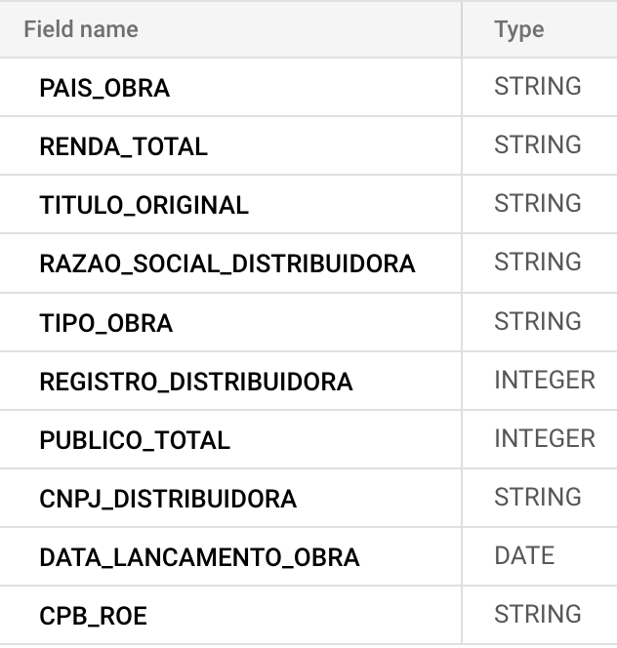

Lançamentos comerciais por distribuidoras
Schema:
Data de atualização: 07/08/2024 10:04:10
Fonte: Ancine https://dados.gov.br/dados/conjuntos-dados/lancamentos-comerciais-por-distribuidoras

Slide 6
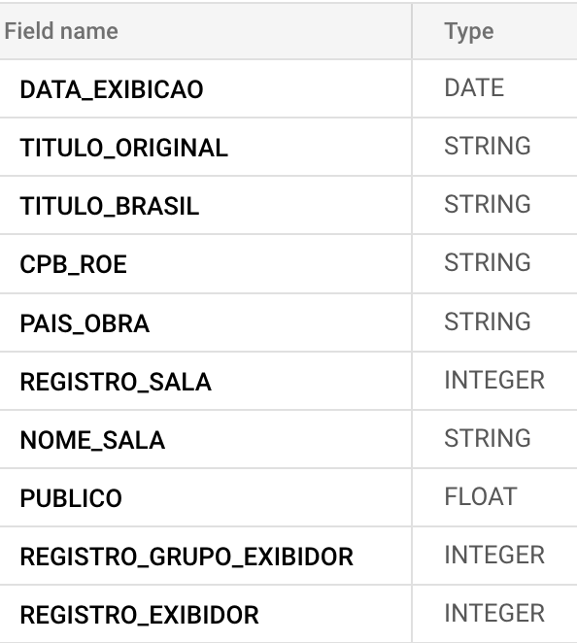

Relatório de bilheteria diária de obras informadas pelas exibidoras
Data de atualização: 07/08/2024 10:06:18
Fonte: Ancine https://dados.gov.br/dados/conjuntos-dados/relatorio-de-bilheteria-diaria-de-obras-informadas-pelas-exibidoras
Foram usados os relatórios das semanas 1, 3 e 4 de:
Julho 2023
Março 2024
Agosto 2024
Setembro 2024

Slide 7

Bilhetria-diaria-obras-exibidoras-2023
Foi criada uma tabela para unificar as tabelas baixadas da ancine que estavam divididas por semanas.

Slide 8


Bilhetria-diaria-obras-exibidoras-total
Tabela criada para unificar as tabelas de 2024

Slide 9
Análises

Slide 10

Qual a data de lançamento do filme mais antigo e a do mais novo que temos informação?

Slide 11
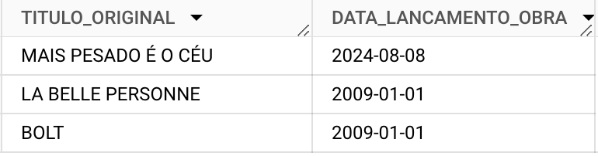
Quais são os filmes mais antigos e os mais novos que temos base?

Slide 12


Quais são os filmes mais antigos e os mais novos que temos base?
Versão 1 usando declarando variável:
Versão 2 usando subquery no WHERE

Slide 13
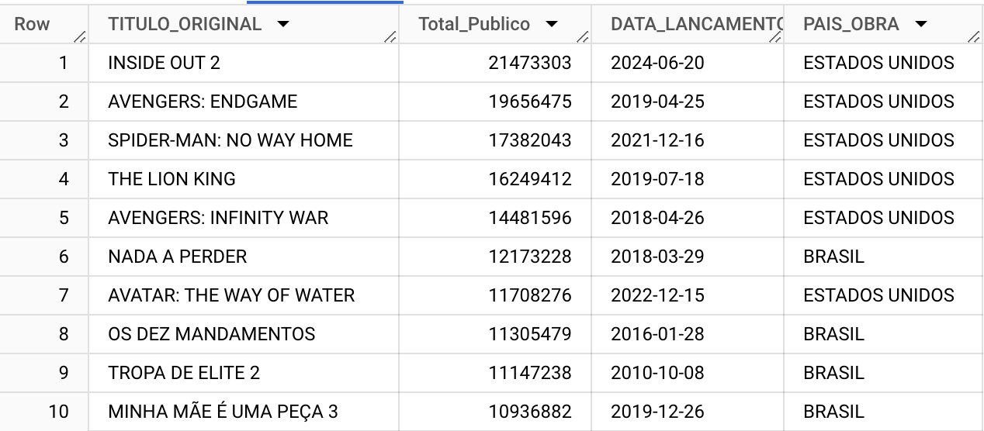
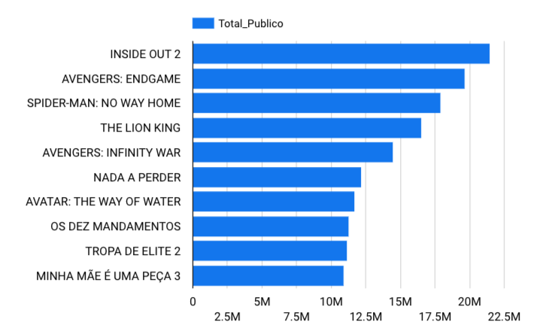
Quais são os 10 filmes com maior público?
Inside Out 2, filme lançado em 2024, já configura como o que levou a maior quantidade de público aos cinemas brasileiros desde 2009. O público total é quase o dobro de Minha Mãe é Uma Peça 3, o 10 filme com maior público.
Tropa de Elite 2, lançado em 2010, é o filme mais antigo entre os 10.
Nada a Perder (2018) é o filme brasileiro que mais atraiu público ao cinema.
60% dos filmes mais assistidos são obras dos Estados Unidos, enquanto obras nacionais são 40%.

Slide 14
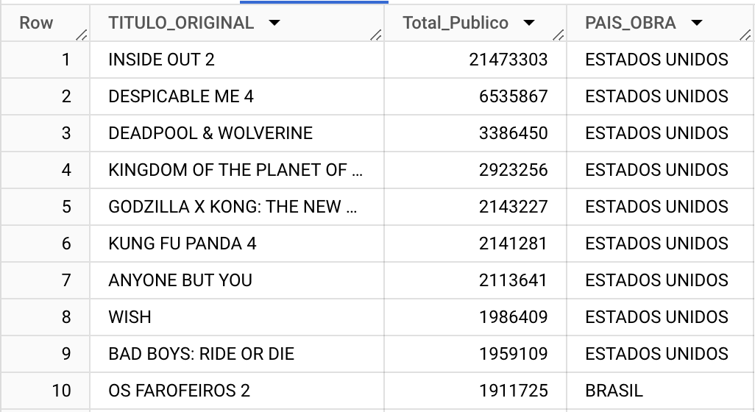
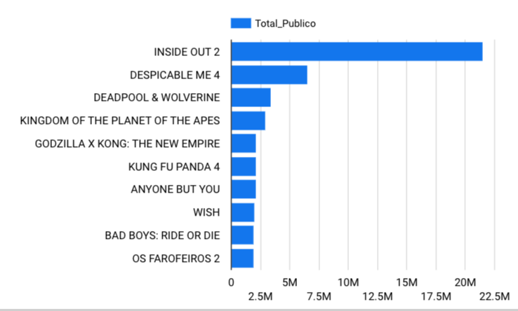
Dos filmes lançados em 2024, quais são os com maior público?
Inside Out 2 obteve mais que o triplo de público do segundo filme mais assistido, mostrando que teve um sucesso realmente estrondoso.
Dos 10 filmes com maior público de 2024, apenas um é brasileiro. Todos os 9 filmes mais assistidos são obras estadunidenses.

Slide 15
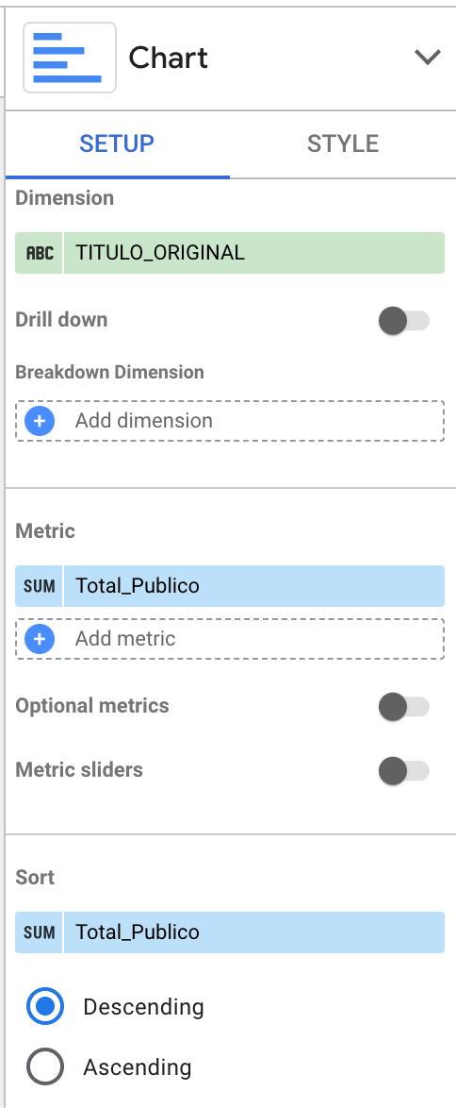



Quais são os 10 filmes com maior público?

Slide 16
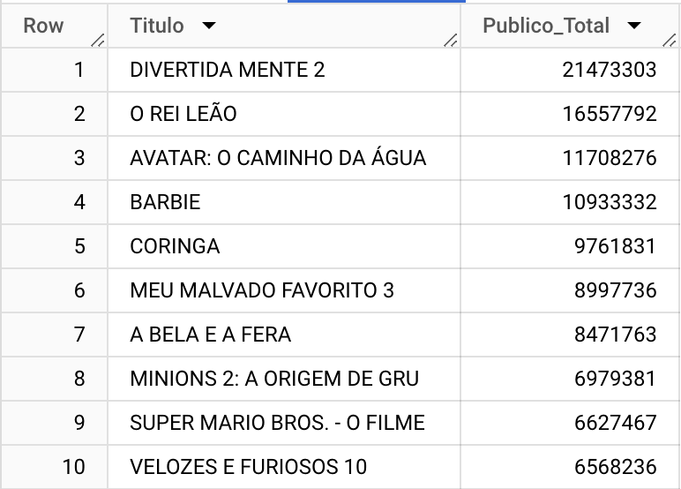
Dos filmes exibidos nas semanas que temos informação de bilheteria, quais foram o com maior faturamento. Mostrar por título nacional

Slide 17

Dos filmes exibidos nas semanas que temos informação de bilheteria, quais foram o com maior faturamento. Mostrar por título nacional
Apenas a tabela de bilheteria possui a informação de título brasil, por isso, foi preciso fazer um JOIN.
Como os filmes nacionais tinham campo Titulo_Brasil como NULL, utilizei condicional IF para considerar nesses casos Titulo_Original

Slide 18
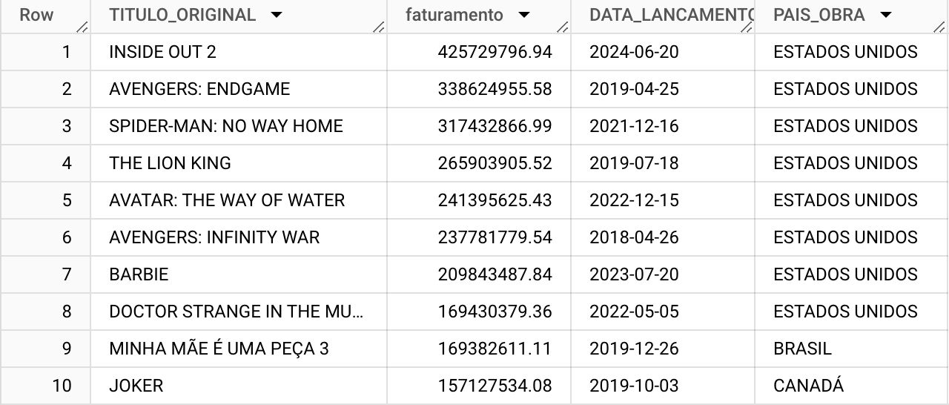
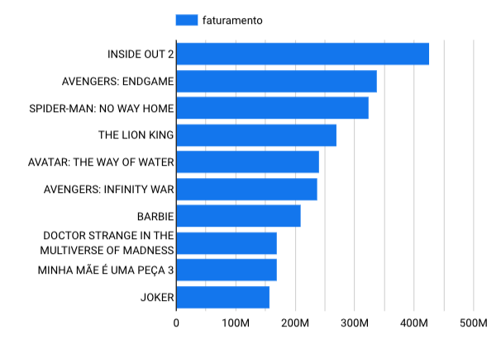
10 filmes com maior faturamento
Apesar de ser o quarto maior filme brasileiro em quantidade de público, Minha Mãe é Uma Peça 3 é o filme nacional com maior valor arrecadado em bilheteria, e o único entre os 10 maiores. Nada a Perder, filme brasileiro com maior público, não aparece entre os 10 filmes com maior faturamento.
Barbie, Dr Strange e Joker, apesar de não estarem entre os 10 filmes com maior público, estão entre os 10 com maior faturamento.
Isso pode indicar que o ingresso dos filmes estadunidenses são mais caros do que os nacionais, e mesmo com menor público, possuem um maior faturamento.

Slide 19
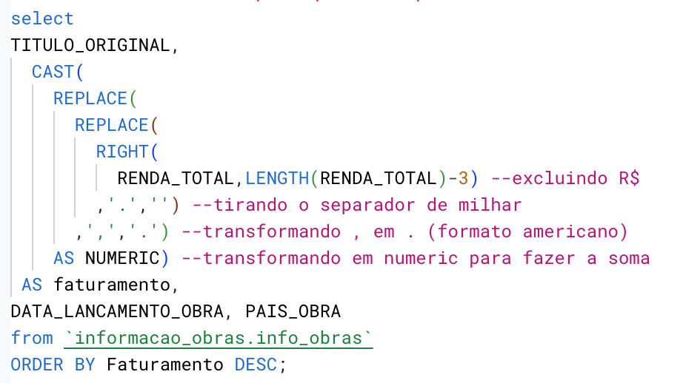
10 filmes com maior faturamento
foi preciso usar extração, replace e cast para transformar o faturamento que estava em string ex R$1.000,00 e transformar em numeric para que fosse possível ordenar

Slide 20
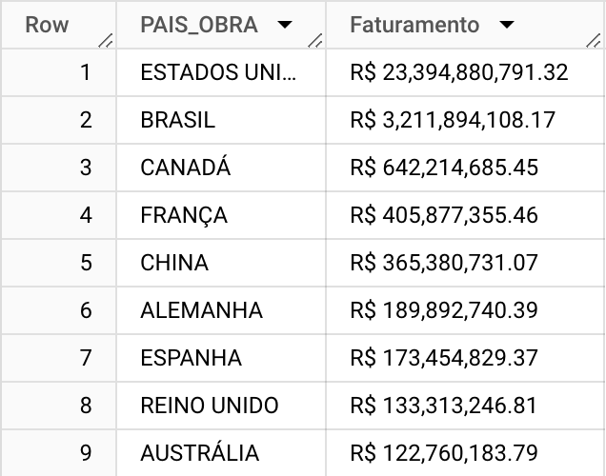
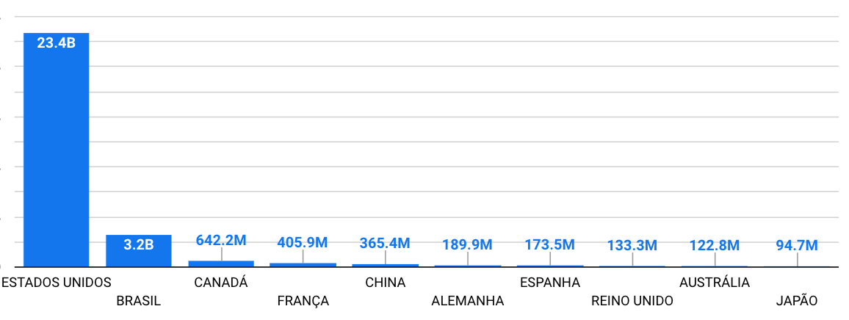
Faturamento total por país de obra
O faturamento dos filmes dos estados unidos é mais de 7x o faturamento do Brasil, o segundo país com maior faturamento.
EUA e Brasil são os únicos países em que o faturamento está na casa dos bilhões de reais

Slide 21

Faturamento total por país de obra
Pra poder ordenar por faturamento e ainda assim formatar o número, foi usado o recurso WITH AS

Slide 22
Faturamento a cada 5 anos dos países com maior faturamento no total
Row | PAIS_OBRA | Faturamento_total | Intervalo_Lancamento | total_pais
1 | ESTADOS UNIDOS | R$ 5,515,080,175 | 2009 a 2013 | 23394880791.32
2 | ESTADOS UNIDOS | R$ 9,686,728,492 | 2014 a 2018 | 23394880791.32
3 | ESTADOS UNIDOS | R$ 6,923,898,249 | 2019 a 2023 | 23394880791.32
4 | ESTADOS UNIDOS | R$ 1,269,173,875 | 2024 | 23394880791.32
5 | BRASIL | R$ 1,085,299,712 | 2009 a 2013 | 3211894108.17
6 | BRASIL | R$ 1,425,382,566 | 2014 a 2018 | 3211894108.17
7 | BRASIL | R$ 610,150,894 | 2019 a 2023 | 3211894108.17
8 | BRASIL | R$ 91,060,936 | 2024 | 3211894108.17
9 | CANADÁ | R$ 99,792,646 | 2009 a 2013 | 642214685.45
10 | CANADÁ | R$ 155,646,936 | 2014 a 2018 | 642214685.45
11 | CANADÁ | R$ 385,957,656 | 2019 a 2023 | 642214685.45
12 | CANADÁ | R$ 817,447 | 2024 | 642214685.45
O faturamento dos filmes brasileiros e estadunidenses apresentam movimento semelhante. Houve aumento do primeiro para o segundo período analisado, porém queda quando comparado ao terceiro período.
Já o faturamento dos filmes canadenses vêm aumentando ao longo dos anos.
Pode estar relacionado a muitas produções migrarem para o Canadá por menores custos que EUA

Slide 23
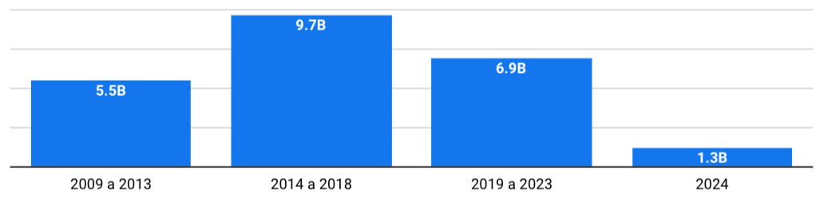
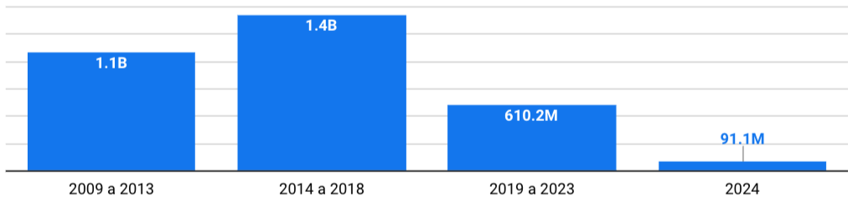
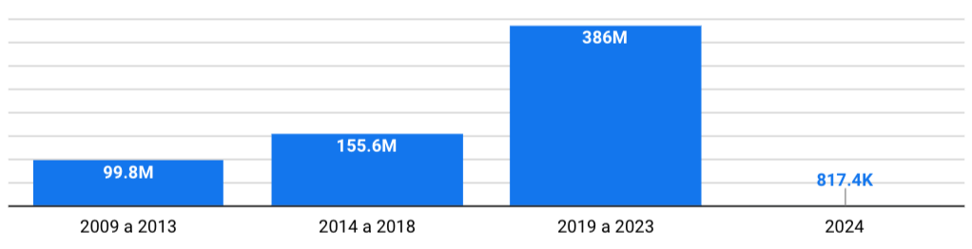
Faturamento a cada 5 anos dos países com maior faturamento no total
EUA
O faturamento dos filmes brasileiros e estadunidenses apresentam movimento semelhante. Houve aumento do primeiro para o segundo período analisado, porém queda quando comparado ao terceiro período.
Já o faturamento dos filmes canadenses vêm aumentando ao longo dos anos.
Pode estar relacionado a muitas produções migrarem para o Canadá por menores custos que EUA
BRASIL
CANADÁ

Slide 24

Faturamento a cada 5 anos dos países com maior faturamento no total
Para separar as datas de lançamento em intervalos de 5 anos, foi usado CASE WHEN
Para poder ordenar a tabela pelos países com maior faturamento e ainda assim ordenar pelo intervalo, usou-se OVER() para somar o faturamento de cada país e adicionar a uma nova coluna.

Slide 25
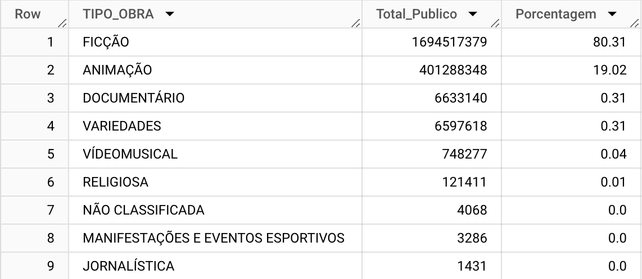
Categorias de filmes com maior público
Ficção e Animação são os tipos de filmes que mais atraem público aos cinemas, representando 80% e 19% respectivamente.
Todas as outras categorias de filmes juntas representam menos de 1% do público total

Slide 26

Categorias de filmes com maior público
Para fazer o cálculo da representatividade de cada categoria, foi usado o OVER()

Slide 27
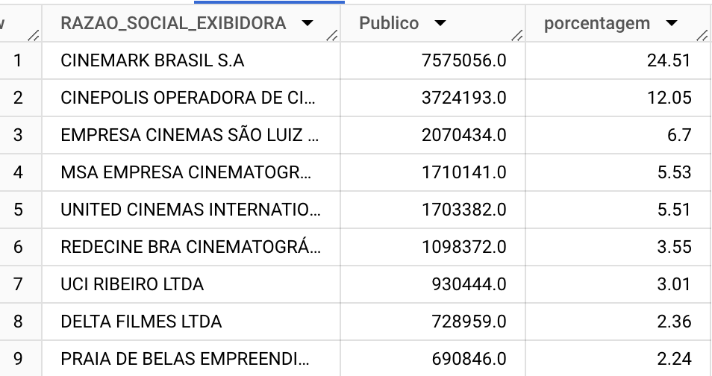
Exibidoras com maior público
cinemark é a exibidora com maior público, recebendo 25% do total de pessoas que foram ao cinema, seguida de Cinepolis com 12%.

Slide 28

Exibidoras com maior público
Para fazer o cálculo da representatividade de cada exibidora, foi usado o OVER()

Slide 29
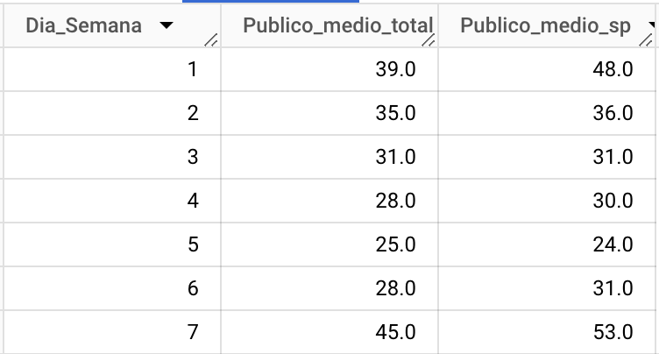
Dia da semana com média de maior público: SP vs todas as cidades
São Paulo tem média de público maior ou igual em quase todos os dias da semana, com exceção de quinta feira.
Sábado, domingo e segunda são os dias com maior público, respectivamente.
A média de público de uma segunda feira é maior que da sexta feira
Quinta feira é o dia com menos público no cinema, apesar do preço reduzido nos ingressos durante semana serem aplicados apenas até quarta-feira. O que inclusive pode ser o motivo da pouca utilização na quinta.
A quantidade média de pessoas no cinema durante a semana em são Paulo é muito parecido com a média de todas as cidades. Durante o final de semana, no entanto, o público em São Paulo é muito maior que a média

Slide 30

Dia da semana com média de maior público: SP vs todas as cidades
Para comparar a média de São Paulo com o total, foi necessário criar duas tabelas, uma com filtro de Cidade = São Paulo e outra sem o filtro.
Depois, foi usado o JOIN, como dia da semana como conector, para juntar as duas tabelas

Slide 31
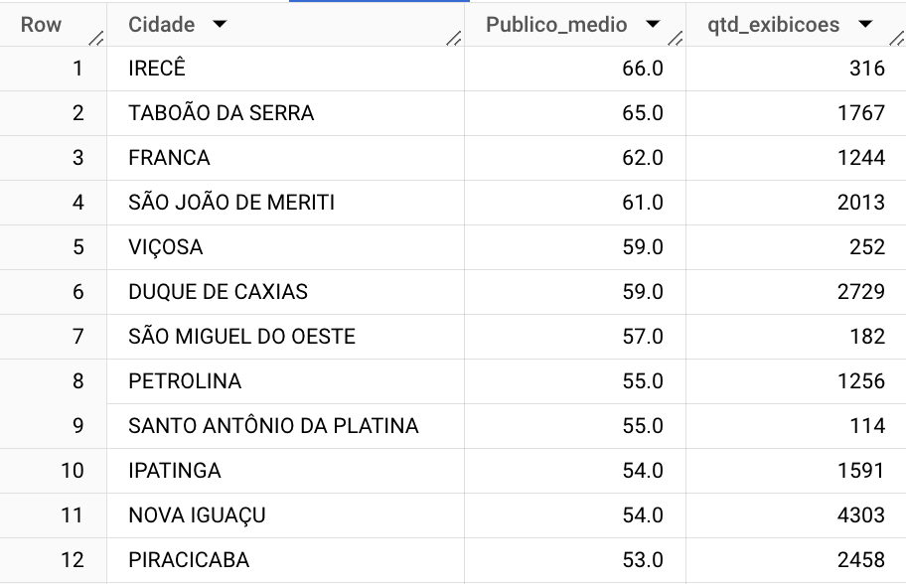
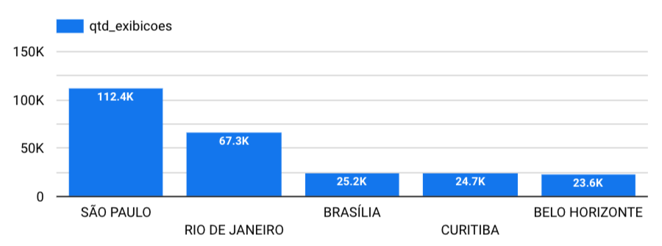
Público médio e quantidade de exibições por cidade
Apesar de ter a maior população do país, São Paulo é 78ª cidade com maior média de público. Isso pode ser explicado pela quantidade de cinemas e exibições feitas na cidade, muito maior que as outras cidades do país.

Slide 32

Público médio e quantidade de exibições por cidade

Slide 33
Faturamento médio de uma sessão na sexta feira para o filme com maior público em julho 2023
SHAZAM foi o filme com maior público em julho de 2023. Em uma sexta feira deste mês, uma sessão do filme tinha em média 17 pessoas. O preço médio de um ingresso para esse filme foi de R$18,83 e o faturamento médio por sessão exibida em uma sexta feira de julho de 2023 foi R$312,27

Slide 34

Faturamento médio de uma sessão na sexta feira para o filme com maior público em julho 2023
1
Tabela com o preço do ingresso para o filme, calculado dividindo a receita total pelo público total
Tabela com o público médio de uma sessão exibida numa sexta feira
Junção das duas tabelas
Filtro para selecionar apenas o filme com maior público em julho de 2023
2
3
4

